Slide 1




ምዕባይ ኣፍልጦ ብዛዕባ ኤለክትሮናዊ ሽጋራ (ቫይፕ)
ንናይ ወለዲ ምሸት
ፕሮጀክት “VapeAware - HSK Schools (VAHSK)” ንምክልኻል ትምባኾ ዝድገፍ እዩ።.
ምክልኻል ኒኮቲን ኣብተን ብቋንቋን ኣደን ባህሊ መበቆል ሃገርን ዝምህራ ኣብያተ ትምህርቲ
Notes:
እንቋዕ ብሰላም መጻእኩም። ሎሚ ኩልኹም ኣብዚ ብምምጻእኩም ደስ ኢሉኒ። ብዛዕባ እዋናውን ኣገዳስን ኣርእስቲ ኢና ክንላዘብ። ብዛዕባ ኤሌክትሮናዊ ሽጋራ(ቫይፕ) ። ኤሌክትሮኒካዊ ቫፖራይዘር ወይ ኢ-ሽጋራ እውን ይበሃሉ። ኣብዚ ቀረባ ዓመታት ኣብ ስዊዘርላንድ ኤሌክትሮናዊ ሽጋራ (ቫይፕ) ተፈታዊ ኮይኑ ኣሎ። እንተኾነ ኣብ ገለ ካንቶናት ድሮ ተኣጊዶም ኣለዉ። ኤሌክትሮናዊ ሽጋራ(ቫይፕ)ግን ብልክዕ እንታይ እዮም? ከመይ ይሰርሑ? ኣብ ጥዕናኸ እንታይ ጽልዋ ኣለዎም፧ እዚኦምን ካልኦት ሕቶታትን ኣብ ዝቕጽል ሰዓት ከሰንዩና እዮም።
ፕሮጀክት ቫፕኣዌር ብገንዘብ ብፈንድ ምክልኻል ትምባኾን ፋውንዴሽን ኤርንስት ጎህነርን ዝድገፍ እዩ።

Slide 2
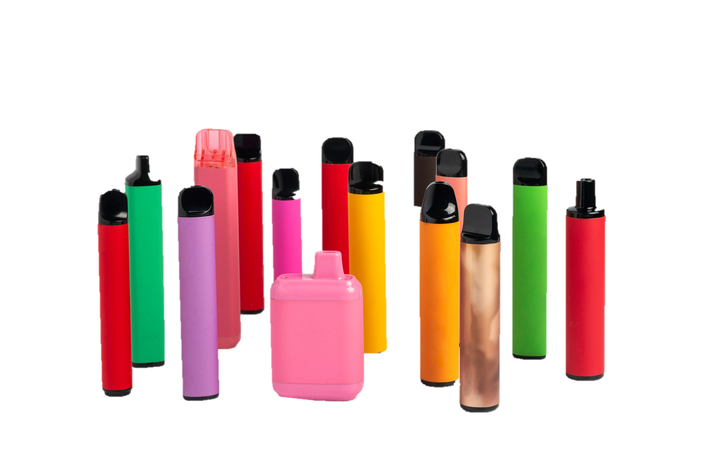
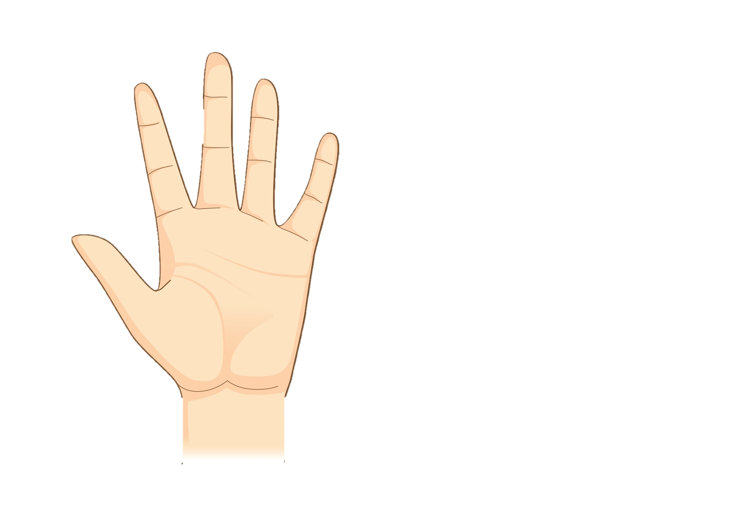
ኤሌክትሮናዊ ሽጋራታት (ቫይፕ) ኣንታዮም?
ምልላይ
ኣገባብ ኣተኣላልያ
ኤሌክትሮናዊ ሽጋራ(ቫይፕ) ኤሌክትሮናዊ መሳርሒታት እዮም።
መብዛሕትኡ ግዜ ልዑል መጠን ኒኮቲን ዘለዎ ፈሳሲ ዝሓዙ እዮም።
እቲ ፈሳሲ ይውዕይ እሞ ሃፋ ይፍጠር።
ድሕሪኡ ነቲ ሃፋ ብኣፍካ ትመጥጦ።
ልክዕ ምስ ሽጋራ ይመሳሰል።
መረዳእታ
ሓገዝ ምርካብ
ሓበሬታ
Notes:
ንኣስተንትኖ፦ ዝናብ ዝዘንበሉ ምሸት እዩ። ሮዛ ብሓሳብ ተዋሒጣ ኣብ ሳሎን ኮፍ ትብል። ወዲ 15 ዓመት ወዳ ጆን ኣብዚ ዳሕረዋይ እዋን ካብቲ ልሙድ ንላዕሊ ከጉረምርምን ገለ ስሒቡ ከምዘሎን ኣስተብሂላ ኣላ - ዝያዳ ቁጥዐ ዘለዎን ኣብ ክፍሉ ዝያዳ ግዜ ዘሕልፍን ኮይኑ። ቅድሚ ቁሩብ መዓልታት ኣብ ክዳውንቱ ዝገርም ጨና ኣስተብሃለት። ምስኡ ክፉት ዕላል ከም ዘለዋ ትፈልጥ እያ። እንታይ ይኸውን ከምዘሎ ክትፈልጥ እትኽእለሉ እንኮ መገዲ በዚ እዩ። ምናልባት ኤሌክትሮናዊ ሽጋራ (ቫይፕ) ንባህሪ ጆን ከረድእ ይኽእል ይኸውን? ሮዛ ከምኡ እያ ትሓስብ። ስለዚ ኣብ ኮምፕዩተር ኮፍ ኢላ ክትድህስስ ትጅምር።
እዚ ማለት ሮዛ መጀመርታ ንነብሳ ብዛዕባ ኤሌክትሮናዊ ሽጋራ (ቫይፕ) ኣፍልጦ ትድልብ።
ከም ውጽኢት ዳህሳሳ ከኣ ነዚ ዝስዕብ ትረክብ፤
ቫይፕስ ኤሌክትሮኒካዊ መሳርሒታት እዮም።
ኤሌክትሮኒካዊ ቫፖራይዘር ወይ ኢ-ሽጋራ እውን ይበሃሉ።
መብዛሕትኡ ግዜ ብዝለዓለ መጠን ኒኮቲን ዘለዎ ፈሳሲ ዝሓዙ እዮም።
እዚ ፈሳሲ እዚ ይውዒ እሞ ሃፋ ይፍጠር።
ድሕሪኡ ነቲ ሃፋ ብኣፍካ ትስሕቦ ወይ ትመጥጦ።

Slide 3
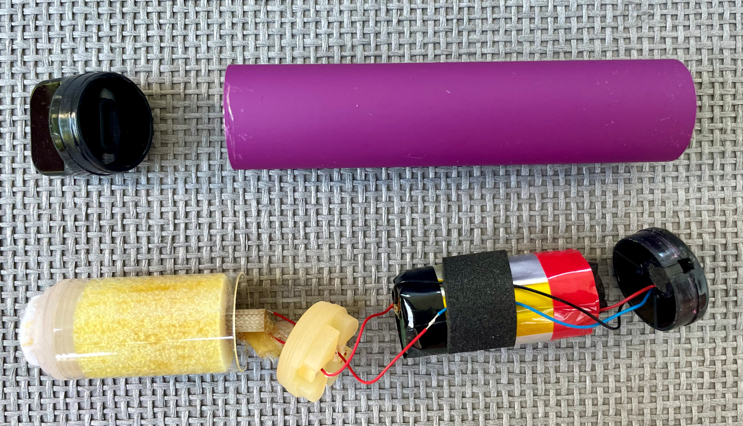
ሓንሳብ ኣገልጊሉ ዝጉሓፍ
ለዓት ኣፍ
ዘቁምዎ ኣካላት ቫይፐ
ባተሪ
መእፈፊ
ብኣፍ ዝተሓዝ ለዓት
መዕቆሪ ፈሳሲ*
ባተሪ
መህፈፊን መትሓዚ ኢ-ፈሳስን
*ትሕዝቶ ፈሳሲ
ዝተፈላለየ ቀመማት (ኬሚካላት)
ሰሓቢ ጨና
ልዑል ዓቐን ኒኮቲን
ኒኮቲን ዘይብሉ እውን ኣሎ።
ገለ ካብዞም ኬሚካላት ካርሲኖጀን ይበሃሉ። (ካንሰር ዘስዕቡ ባእታታት)
ብቀሊሉ ክትጥቀመሎም ትኽእል ኢኻ።
ሰሓቢ ፍሩታውን ምቁርን መኣዛታት
ሓንሳብ ጥራይ የገልግል
600 – 10,000 ግዜ ክትስሕበሉ ይከኣል።
ዋጋታቱ ካብ CHF 6.90 ይጅምር
ብኢንተርነት፡ ኣብ ኪዮስክታት፡ ድኳናት ቫይፕን ድኳናት ምግቢን ይርከብ
Notes:
ሮዛ ዝያዳ ትድህስስ:
ቫይፕስ ባትሪ፣ ኣቶማይዘር፣ ኣፍ መሸፈኒን ንፈሳሲ ዝኸውን መዕቆሪን ዝሓቖፈ እዩ።
እዚ ፈሳሲ እዚ ኢ-ፈሳሲ እውን ይበሃል።
እቲ ፈሳሲ፡ ቀመማት (ኬሚካላት)፡ መትሓዚ ኒኮቲንን የጠቓልል።
እቲ ኒኮቲን መብዛሕትኡ ግዜ ኣዝዩ ልዑል መጠን ኣለዎ።
ገለ ካብቶም ቀመማት (ኬሚካላት) ካርሲኖጀን እዮም።
ኒኮቲን ዘይብሎም ኤሌክትሮናዊ ሽጋራ (ቫይፕስ) ከም ዘለዉ‘ውን ትድህስስ።
ኣገባብ ኣቐራርባ: እቲ ሓደ ግዜ ዝድርበ ኢ-ሽጋራን ብኸመይ ከም ዝሰርሕን ምርኣይ። ንኹሉ ሰብ ኣብ ከባቢኡ ዘሎ TN ሃቦ ምእንቲ እቶም ወለዲ ክሽትትዎ።
ሮዛ ብዛዕባ ቫይፕስ ሓበሬታ ንምርካብ ዝገበረቶ ዳህሳስ ብምቅጻል ነዚ ዝስዕብ ትረክብ፤
ኤሌክትሮናዊ ሽጋራ (ቫይፕስ) ብሰፊሑ ተዘርጊሑ ኣሎ። ብዙሓት ሰባት ቫይፕ ይገብሩ።
ተገልገልቱ ብዕድሜ ነኣሽቱ‘ዮም። ምስ ፈለጥዎ ሽዑ ንሽዑ ንኽጥቀሙ ድሉዋት እዮም።
በቃ ክትጥቀመሎም ትኽእል ኢኻ። ከም ሽጋራ ክትውልዖ ኣየድልየካን እዩ። ኣብ ክንድኡስ ኣብ ዝኾነ እዋን ካብቲ ቫይፕ ሃፋ ክትወስድ ትኽእል ኢኻ።
ቫይፕስ ፍሩታውን ሓያል ሰሓብነት ዘለዎም መኣዛታት ኣለዎም። ሕብራዊ ድማ እዮም።
ቫይፕስ ሓንሳብ ጥራይ ኢኻ ክትጥቀም እትኽእል። ማለት ክሳብ ባዶ ዝኾኑ።
ቫይፕስ 600 – 10,000 ስሕበት ዝሓዘ እዩ።
ቫይፕስ ካብ 7 CHF ክትገዝኡ ትኽእሉ ኢኹም።
ኣብ ኪዮስክታት፣ ድኳናትን መዐደሊ ነዳዲን ክትገዝእዎም ትኽእሉ ኢኹም። ብኢንተርነት ወይ ኣብ ድኳናት ቫይፕ እውን ክትገዝእዎም ትኽእሉ ኢኹም።

Slide 4





ኣብ ጥዕና ዘለዎ ሳዕቤናት
ወልፊ ኒኮቲን፦ መብዛሕትኡ ግዜ ኤሌክትሮናዊ ሽጋራ (ቫይፕ) ብዙሕ ኒኮቲን ዝሓዘ እዩ። ኒኮቲን ቀልጢፉ ወልፊ የትሕዝ።
ቁጥዐ ስርዓተ ምስትንፋስ፡ ሰዓል፡ ቃንዛ ጎሮሮን ጸገም ምስትንፋስን
ኣብ ኣፍን ጎሮሮን ዝፍጠር ቁጥዐ፡ ደረቕ ኣፍ፡ ቁጥዐ ግርጻንን ቁስሊ ኣፍን።
ስርዓተ ልብን ስርዓተ ደምን፡ ንሓጺር ግዜ ምውሳኽ ናህርን ጸቕጢ ደምን፡ ንሓጺር ግዜ ጸገም ልቢ ናይ ምፍጣር ሓደጋ ይውስኽ
ሓደጋ መንሽሮ፥ ይውስኽ ወይ ልዑል ይኸውን
Verstehen
Erkennen
Handeln
Hilfe holen
Informieren
እቲ ንነዊሕ እዋን ዝጸንሕ ሳዕቤናት ሕጂ’ውን ብሰፊሑ ክምርመርን ክድህሰስን ኣለዎ።
Notes:
ሮዛ ቫይፕስ ንጥዕና ብኸመይ ከም ዝጸልዎ እውን ትግደስ እያ። ሽጋራ ኣዝዩ ጐዳኢ ምዃኑ ትፈልጥ እያ። ካ ብጠንቅታት መንሽሮ ምዃኑ እውን ትፈልጥ እያ። ቫይፕ እውን ከምኡ ድዩ?
ኣብዚ ግዜ እዚ ኤሌክትሮናዊ ሽጋራ (ቫይፕስ) ኣብ ጥዕና ዘስዕቦ ጽልዋ ቀጻሊ መጽናዕቲ ይካየደሉ ኣሎ።
ቫይፕስ ብዙሕ ሓደጋታትን ጥዕናዊ ኣሉታዊ ሳዕቤናትን ኣለዎ።:
ወልፊ ኒኮቲን: ኒኮቲን ሓደ ካብቶም ወልፊ ዘትሕዙ ንጥረ ነገራት እዩ። ምስ ሂሮይን ይወዳደር። ኒኮቲን ምስ ዝውሰድ ድሕሪ ሒደት ካልኢታት ዶፓሚን ዝበሃል ባእታ ኣብ ሓንጎል ይለቅቕ። እዚ ድማ ብኡንብኡ ናብ ግዝዊ ስምዒት ሓጐስ ይመርሕ። እዚ መስርሕ እዚ ቀልጢፉ ወልፊ ክኸውን ይኽእል እዩ። ምኽንያቱ እቲ ናይ ሓጎስ ስምዒት መሊሱ ዝጠፍእ ውጽኢት ናይቲ ኒኮቲን ምስ ተሃስየ እዩ። ሓንጎል መንእሰያት ገና ምሉእ ብምሉእ ኣይማዕበለን። ስለዚ ድማ እዩ ንኒኮቲን ካብቲ ናይ ዓበይቲ ሓንጎል ዝተፈለየ ምላሽ ዝህብ። በዚ ምኽንያት እዚ፡ መንእሰያት ወልፊ ኒኮቲን ናይ ምሓዝ ሓደጋኦም ዝለዓለ እዩ።
ቁጥዐ ስርዓተ ምስትንፋስ: ኤሌክትሮናዊ ሽር ኣምትካኽ(ቫይፕ) ሰዓል፡ ቃንዛ ጎሮሮ፡ ከምኡ’ውን ጸገም ምስትንፋስ ከስዕብ ይኽእል።
ቁጥዐ ኣፍን ጎሮሮን: ኤለክትሮናዊ ሽራ (ቫይፕ) ምትካኽ ደረቕ ኣፍ፡ ቁጥዐ ግርጻንን ቁስሊ ኣፍን ከስዕብ ይኽእል።.
ስርዓተ ልብን ስርዓተ ደምን: እቲ ኒኮቲን ንሓጺር እዋን ዝጸንሕ ናህሪ ትርግታ ልቢ የስዕብ። ከምኡ’ውን ጸቕጢ ደም ክውስኽ ይኽእል። ሓደጋ ወቕዒ ልብ ይውስኽ።
ሓደጋ መንሽሮ፦ ቫይፕስ ገለ ካርሲኖጀን ንጥረ ነገራት ዝሓዘ እዩ።.
ንነዊሕ እዋን ዝጸንሕ ሳዕቤናት ምትካኽ ኤሌክትሮናዊ ሽጋራ (ቫይፕ) ገና ዝያዳ ብዕምቆት ክምርመር ኣለዎ። እዚ ክሳብ ሕጂ ዝከኣል ኣይነበረን። ምኽንያቱ እዞም ዓይነት ቫይፕስ ክንድኡ ዝኣክል ግዜ ኣይጸንሑን።
ልኤክትሮናዊ ሽጋራ (ቫይፕስ) ካብ ዝተለምደ ሽጋራ ዝወሓደ ጉድኣት ኣለዎ ዝብል ኣበሃህላ ሓሶት እዩ። ንሓደ ዓቢ ሰብ ከቢድ ሽጋራ ዘትክኽ ክኸውን ዝኽእል ኣማራጺ ክኸውን ይኽእል። ምኽንያቱ ኣብ ሽጋራ ዝርከብ ካርሲኖጀኒክ መሸፈኒ ስለ ዝርሕቕ። ይኹን እምበር ቫይፕስ ንህጻናትን መንእሰያትን ጥዕና ዘይብሉን ጎዳኢን እዩ። ምኽንያቱ ዓቢ ሓደጋ ስለዘለዎምን ናብ ወልፊ ኒኮቲን ከብጽሑ ስለ ዝኽእሉን።

Slide 5

ኣከባቢ
ሃልኪ
ሊትየም-ኣዮንን ባትሪታትን ክቡር ጥረ ነገራት ዝሓዙ እዮም።
ብጌጋ እንተተደርብዮም ንኣከባቢ ዝጎድኡ እዮም።
ምጉሓፍ ወይ ምእላይ
Verstehen
Erkennen
ኤሌክትሮናዊ ሽጋራ (ቫይፕስ) ኣብ ኤሌክትሮኒካዊ ጎሓፍ ይርከቡ።
መብዛሕትኡ ግዜ ብግቡእ ኣይጉሓፉን እዮም።
Handeln
Hilfe holen
Informieren
Notes:
ሮዛ ኣብ ወሰን ጽርግያ ጎሓፍ ኤሌክትሮናዊ ሽጋራ (ቫይፕ) ከም ዝረኣየት ትዝክር። ብዛዕባ ምጉሓፍ ቫይፕ ዝያዳ ክትፈልጥ ትደሊ።
ካብ መሬት ክቡር ጥረ ነገራት (ሊትየም ዝበሃል) ተቐዲሑ ቫይፕ ይፍጠር ። ሊትየም ኣብ ነፍሲ ወከፍ ኤሌክትሮኒካዊ መሳርሒ ንባትሪን መዕቆሪን የድሊ። ካብ ስማርትፎን ክሳብ ላፕቶፕ ክሳብ ባትሪ መኪና።
ቫይፕስ ኤሌክትሮኒካዊ መሳርሒታት እውን እዮም። ስለዚ ከም ኤሌክትሮኒክ መሳርሒታት እውን ክጉሓፉ ይግባእ። ኣብ መዓልታዊ ጓሓፍ ኣይምልከቶምን። ናብ ወግዓዊ መጉሓፊ ነጥቢ ግን። ባዶ ቫይፕስ ናብቲ ቫይፕ ድኳን እውን ክትመልስ ትኽእል ኢኻ። ብድሕሪኡ ነቲ ቫይፕ ብግቡእ ክድርብይዎ ይግባእ።
ቫይፕስ ብጌጋ ምስ ዝድርበ፡ ጎዳእቲ ኬሚካላት ኣብ መሬት ይውድኡ።

Slide 6
ኣብ መንጎ ዝቀርብ ሕቶ
መን ካባኹም ኤሌክትሮናዊ ሽጋራ ዘትክኽ ይፈልጥ
Notes:
ክንደይ ካባኻትኩም እንተወሓደ ሓደ ቫይፕ ዝገብር ሰብ ትፈልጡ?
ኣስፍሕ ኣቢልኩም ተዘራረቡሉ.
ኣብ ስዊዘርላንድ ዳህሳስ ተኻይዱ። ኣብኡ ድማ ደቂ 15 ዓመት ቆልዑ ኣብ ዝሓለፈ ወርሒ ቫይፕ ጌሮም ድዮም ዝብል ሕቶ ቀሪቦም።
- 1 ካብ 4 መንእሰያት “እወ” ኢሎም። (25% ካብቶም ኣብቲ መጽናዕቲ ዝተሳተፉ ደቂ 15 ዓመት ቫይፕ ገይሮም እዮም።) ኩሎም መንእሰያት ቫይፕ ኣይገብሩን እዮም።
ምኽንያታት ቫፒንግ ስልችዋት፡ ጸቕጥን ጣዕሚ ስለ ዘለዎን ይርከብዎም.

Slide 7

ኣብ መንእሰያት ዘስዕቦ ሓደጋታት
ኢንዱስትሪ፡- ንመንእሰያት ዒላማ ዝገብር ማለት ንነዊሕ እዋን ዝጸንሑ ጽግዕተኛታት ዓማዊል ኣለዎም ማለት እዩ (ኣብ ማሕበራዊ መራኸቢታት ዝግበር መወዓውዒ፡ ንኣብነት ቲክቶክ)
ተራ መቐረት ዘለዎ ቐመማት ፦ ንኤሌክትሮናዊ ሽጋራ (ቫይፕ) ንመንእሰያት ዝስሕብን ማራኽን ይገብሮ።
ሳዕቤናት ሃልኪ ኒኮቲን:
  ኒኮቲን ንዕብየት ሓንጎል ብኣሉታ ክጸልዎ ይኽእል።
  ብኣግኡ ኒኮቲን ምጥቃም ድሒሩ ንዝስዕብ ሓደጋ ወልፊ ኒኮቲንን ካልእ ጎዳኢ ንጥረ ነገራትን የቓልዕ
ባዕሎም ዘትክኹ ወለዲ: ደቆም ሽጋራ ምትካኽ ወይ ቫፒንግ ናይ ምጅማሮም ሓደጋ ይውስኹ
Notes:
ስለዚ እዞም ቫይፕ ዝገብሩ ገለ መንእሰያት እዮም። ስለምንታይ እዮም ብዙሓት መንእሰያት ኤሌክትሮናዊ ሽጋራ (ቫይፕ) ዘትክኹ
ሮዛ ንነብሳ ከምዚ ኢላ ትሓትት:
ንመንእሰያት ዝተፈላለዩ ሓደጋታት ኣለዉ፤
1) እቲ ኢንዱስትሪ ብፍሉይ ብንግዲ ንመንእሰያት ዒላማ ዝገበረ እዩ። ስለዚ ድማ እዮም እቶም ቫይፕ ብብዝሕን ዝተፈላለየ ሕብርን ዝመጹ። ጣዕሞም ድማ ጥዑምን ዝተፈላለየን እዩ። እዚ ድማ ሰሓቢ ናይ ጣዕሚ ልምዲ የስዕብ።
2) እዚ ናይ ጣዕሚ ሰሓብነት ካብቲ ሽታታት ዝመጽእ እዩ። እቲ ዝተፈላለየ መኣዛታት ንኤሌክትሮናዊ ሽጋራ (ቫይፕ) ኣዝዩ ሰሓቢ ይገብሮ። ጥዕና ዘይብሉን ጎዳኢን ነገር – ቫፒንግ – ልዕሊ ዓቐን ምቁር ጣዕሚ ስለ ዘለዎ እዩ ዝሽየጥ። ህጻናትን መንእሰያትን ሓደ ሓደ ግዜ ጥዕና ዘይብሉ ምዃኑ እኳ ኣይስቆሮምን እዩ።
3) ኣብቲ ቫይፕስ ዘሎ ኒኮቲን ግዝያዊ ናይ ሓጎስ ስምዒት የስዕብ። ካብ ቫይፕ ዝመጽእ ውሑዳት ምስሓብ ብቐጥታ ስምዒታዊ ኩነታትካ ንምምሕያሽ ክሕግዙ ይኽእሉ። እንተኾነ ሓንጎል መንእሰያት ገና ምሉእ ብምሉእ ኣይማዕበለን። ስለዚ ቫፒንግ ሓደጋ እዩ። ምኽንያቱ ንዕብየት ሓንጎል ክጸልዎ ስለ ዝኽእል። መንእሰያት ድማ ቀልጢፎም ግዳያት ወልፊ ኒኮቲን ክኾኑ ይኽእሉ።
4) መንእሰያት ሽጋራ ዘትክኹ ወለዲ እንተሃልይዎም፡ ባዕሎም ናይ ምትካኽ ሓደጋ ዝለዓለ እዩ። ህጻናት ሽጋራ ምትካኽ (ወይ ምውሳድ ኒኮቲን) ንቡር ነገር ምዃኑ ካብ ንእስነቶም ይመሃሩ። ቆልዑን መንእሰያትን ካብ ወለዶም ብዙሕ ነገራት ይመሃሩ። ስለዚ ኣብ ቅድሚ ውላድካ ሽጋራ ኣይትትክኽ! ወይ ድማ ዝሓሸ ሽጋራ ምትካኽ ኣቋርጽ።
ሽጋራ ምትካኽ ንምቁራጽ ብዙሓት ናይ ደገፍ ኣማራጺታት ኣለዉ። ከምኡ’ውን ብዝተፈላለዩ ቋንቋታት፡ ንኣብነት። ለ/ መስመር ምትካኽ ሽጋራ ደው ምባል፣ ትኪ ዘይብሉ ፕሮጀክት ብሓባርን ካልኦት ብዙሓትን። ኣብቲ ተወሳኺ ሓበሬታ ተዘርዚሮም ኣለዉ።

Slide 8

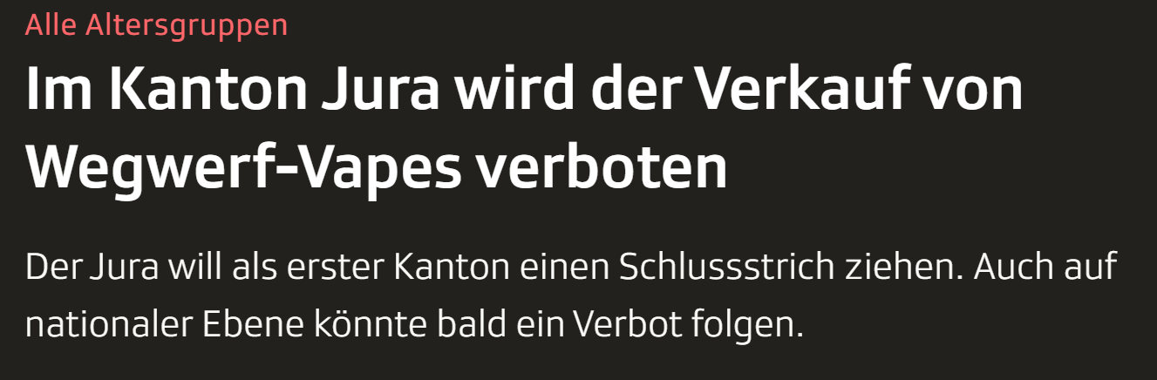

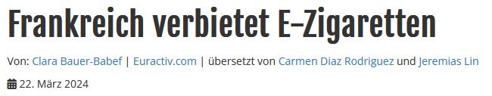
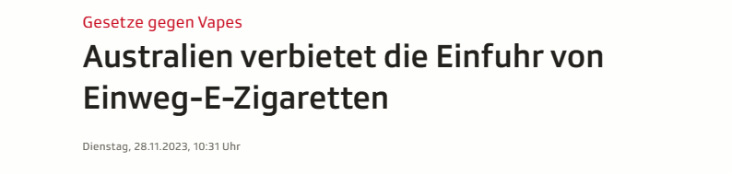

ሕግታትን ሓለዋ ህጻናትን
እቲ ሓድሽ ሕጊ ፍርያት ትምባኾ ኣብ ስዊዘርላንድ ካብ 1 ጥቅምቲ 2024 ጀሚሩ ተግባራዊ ዝኸውን እዩ።
እዚ ድማ ንትሕቲ ዕድመ ቆልዑ ቫይፕ ምሻጥ ይኽልክል.
§
srf.ch; euractiv.de; watson.ch; parlament.ch; bag.admin.ch
Notes:
ኤሌክትሮናዊ ሽጋራ (ቫይፕ) ንመንእሰያት ኣዝዩ ሓደገኛ ስለ ዝኾነ፡ ሚላ ተኣጊዱ ድዩ ኣይተኣገደን ክትፈልጥ ትደሊ። ንመሸጣ ኤሌክትሮናዊ ሽጋራ (ቫይፕ) ዝድርት ሕጊ ኣሎ ድዩ?
ሕግታትን ሓለዋ ህጻናትን።
ክሳብ ሕጂ ኣብ ስዊዘርላንድ ብዛዕባ ቫይፕስ ዝምልከት ሕጊ የለን። እዚ ማለት መሸጣን መወዓውዒን ስርዓት የብሉን።
ክሳብ ሕጂ ኣብ ስዊዘርላንድ ትሕቲ ዕድመ ቆልዑ እውን ብዘይ ዝኾነ ጸገም ቫይፕ ክገዝኡ ይኽእሉ ነይሮም።
ይኹን እምበር ካብ 1 ጥቅምቲ 2024 ጀሚሩ ሓድሽ ሕጊ ተግባራዊ ክኸውን እዩ።
እዚ ሕጊ እዚ ትሕቲ 18 ዓመት ንዝዕድሚኦም ቫይፕ ምሻጥ ዝኽልክል እዩ።
ሚላ ኣብ ኢንተርነት እናደለየት ከላ፡ ካንቶን ቮድ ድሮ ንመንእሰያት መሸጣ እገዳ ከም ዝኣተወት ረኣየት። ካንቶን ጁራ ዋላ ንሓንሳብ ዝድርበ ቫይፕስ ምሉእ ብምሉእ ትእግድ ካልኦት ድሮ ቫይፕ ዝኣገዳ ሃገራት ኣለዋ ድየን ክትፈልጥ ትደሊ። ኣውስትራልያ፡ ፈረንሳን ቤልጅየምን ድሮ ግብረ መልሲ ብምሃብ፡ ንሓንሳብ ዝድርበ ቫይፕ እገዳ ኣለዋ።
ሃገራዊ ቤት ምኽሪ ስዊዘርላንድ ኣብ ስዊዘርላንድ ሓፈሻዊ እገዳ ቫይፕ እውን ይዘራረብ ኣሎ።

Slide 9
ከመይ ገይረ እየ ዝኣልዮ?
ምስ ውላድካ ተዘራረብ ወይ ተዛተ
ተወሳኺ ሓበሬታ ንምርካብ።
ጽምው ዝበለ ህሞት ምረጽ: ኣብ ጸቕጢ ወይ ክትዕ ኣይኮነን።
ንውላድካ ሕቶታት ሕተቶ። ስምዓዮ ከኣ።
ኣስተምህሮ ኣይትሃብ።
ነቲ ቆልዓ ካብ ምንቃፍ ተቖጠብ።
ሕግታት ኣውጺእካ ስምምዓት ምግባር።
ኣርኣያ ኩን።
ብዙሓት ወለዲ እውን ከምኡ እዩ ዚስምዖም።
→ ሓገዝ ምርካብ
Erkennen
Verstehen
Handeln
Hilfe holen
Informieren
ናይ ርክብ ነጥብታትን ናይ ሓበሬታ መድረኻትን ኣብቲ ብሮሹርን ኣብ መርበብ ሓበሬታን፡ “VAHSK.ch” ክትረኽቡ ትኽእሉ ኢኹም።
Notes:
ሮዛ ሕጂ ቫይፕስ እንታይ ምዃኑ ተረዲኣ ኣላ። ንወዳ ጆን ከም ዝጎድኡ ትፈልጥ እያ። ንጥዕኑ ክጎድኡ ይኽእሉ እዮም። ወልፊ ኒኮቲን ድማ ክኸውን ይኽእል እዩ። ምስ ጆን ክትዛረብ ትውስን። ምስ ካይ ዝበለጸ ዕላል ክትገብር ትደሊ። ብዛዕባኡ እንታይ ክትገብር ከም እትኽእል ትሓስብ፤
ቅድሚ ምዝርራብካ ክትፈልጦ ዘለካ
ጽቡቕ ሓበሬታ እንተሃልዩካ ኣብቲ ዕላል ተኣማንነት ክትረክብ ኢኻ።
ንዕላል ጽምው ዝበለ ህሞት ምረጽ፤
ንዕላል ዝምችእ ግዜ ምረጽ። ክልቴኹም ተዛኒኹም እኹል ግዜ ምስ ዝህልወኩም። ምስ ውላድካ ኣብ ውጥረት ዝመልኦ ኩነታት ወይ ኣብ ባእሲ ኣይትዘራረብ።
ንውላድካ ሕቶታት ሕተቶ። ንዕኡ ድማ ስምዓዮ፤
ክፉት ሕቶታት ኣዳሉ። እዚኦም እወ ወይ ኣይፋል ኢልካ ክምለሱ ዘይክእሉ ሕቶታት እዮም። እዚ ድማ ውላድካ ብዝርዝር መልሲ ክህበካ የኽእሎ። ኣብነታዊ ሕቶታት፡ “ስለምንታይ ኢኻ ቫፒንግ ጀሚርካ?” ወይ “እንታይ ደስ ይብለካ?”።
ብንጥፈት ስምዑ። ንውላድካ ምስትውዓል ኣርኢ።
- ኣስተምህሮ ኣይትሃብ፤
ነዊሕ ኣስተምህሮ ካብ ምሃብ ኣወግድ። እዚ ነቲ ቘልዓ ኺዓብጦ ይኽእል እዩ። ኣብ ክንዳኡስ፡ ኣብ ዕላል ተጸመድ። ክልቲኦም ወገናት ሓሳባቶምን ስምዒቶምን ከካፍሉሉ ዝኽእሉሉ።
- ኣብ ልዕሊ እቲ ህጻን ነቐፌታ ምውጋድ፤
ንውላድካ ኣይትነቅፎ። ኣብ ክንዳኡስ፡ ምስትውዓል ኣርእዩ። ከም እትድግፎ ንገሮ። ምትእምማን ኣደልድል። ንውላድካ ኣተባብዓዮ።
- ሕግታት ኣቐሚጥካ ስምምዓት ምግባር፤
ንጹር ሕግታት ብሓባር ኣቐምጥ። እዚ ድማ ኣንፈትን ድሕንነትን ይፈጥር። ስምምዓት ነቲ ቆልዓ ናብ ቅኑዕ መንገዲ ንምምራሕ ክሕግዝ ይኽእል።
- ኣርኣያ ኩን።
ህጻናት ንተግባራት ዓበይቲ ይኽተሉ። ጥዑይ ውሳነታት ውሰድን ብቐጻሊ ስጉምቲ ምውሳድን። ውላድካ ክስዕቦ ዝኽእል ሓያል ኣርኣያ ኩን።
ብዙሓት ወለዲ እውን ከምኡ ይስምዖም፤
በቲ ኣርእስቲ ዝተዋሕጠካ ኮይኑ ይስምዓካ ድዩ? ኣብ ብዙሕ ናይ ርክብ ነጥብታት ሓገዝ ክትረኽቡ ትኽእሉ ኢኹም፤
ከም ወላዲ ሓድሓደ ግዜ ልዕሊ ዓቕምኻ ክስምዓካ ፍጹም ንቡር እዩ። ኣብ ከምዚ ዝበለ ህሞት ደገፍ ክትረክብ ይግባእ። እዚ ድማ ቅኑዕ መንገዲ ንምርካብ ዝቐለለ ይገብረካ። ነዞም ቅድመ-ምድላዋት ካብ ምጥቃም ድሕር ኣይትበሉ። ምስ ካልኦት ወለዲ ምዝርራብ ወይ ምስክርነት ምንባብ እውን ክሕግዘካ ይኽእል እዩ። ማእከላት ምኽርን መሃሪ መርበብ ሓበሬታን ተጠቐም። ሞያዊ ምኽሪ ነቲ ጉዳይ ብዝበለጸ ንምርዳእ ክሕግዘካ ይኽእል እዩ። ከምኡ’ውን ንዕላል ዝኸውን ስትራተጂታት ከተማዕብል ትኽእል ኢኻ።
ንናይ ደገፍ ዕድላት ኣብቲ ብሮሹር ተወከስ። ከምኡውን ነቲ ተዛማዲ ስላይድ ኣርኢ።

Slide 10

ንልዝብን ዕላልን ዝኸውን መበገሲ ምኽሪ
እቲ ቆልዓ: “ካብ ምትካኽ ሽጋራ ይሓይሽ” እንተ ኢሉ እንታይ ክንገብር ኣለና።
ወላ ይኹን ብዙሕ ኒኮቲን ትወስድ እሞ ኣካላትካ ይለምዶ። ኣካላትካ ቀልጢፉ ለሚድዎ ወልፊ ከትሕዘካ ይኽእል እዩ። → ኣብ ከተቋርጾ ዘይትኽእለሉ ደረጃ ክትበጽሕ ኢኻ።
ውላደይ እንተ ሓሲዩ ወይ ብሕቡእ ኤሌክትሮናዊ ሽጋራ ዘትክኽ እንተ ኮይኑ እንታይ ክገብር?
- ብዛዕባ እቲ ቆልዓ ዘለካ ስክፍታ ብፍቕሪ ሓልዮትን ኣፍልጦን ንሓደጋታት ኣጠቓቕማ ኤሌክትሮናዊ ሽጋራ (ቫይፕ) ኣቓልቦ ከም ዝህልዎ ግበሮን።
ንጹር መርገጺ ውሰድ፡ “ኤለክትሮናዊ ሽጋራ (ቫይፕ) ከትትክኽ ኣይደልን’የ።” በሎ
ባዕለይ ሽጋራ ዘትክኽ እንተ ኮይነ እንታይ ክገብር ኣለኒ፧
- ወላ ሽጋራ ኣትካኺ ኩን፡ ንጹር መርገጺ ውሰድ፡ “ኤለክትሮናዊ ሽጋራ (ቫይፕ) ከትትክኽ ኣይደልን’የ።” በሎ
ነቲ ቆልዓ ደው ከተብሎ ከም ዝጸገመካ ኣብ ሽግር ከም ዝወደቅካን ኣፍልጦ። ንጥዕና ሃሳዪ ምዃኑ ግለጸሉ።
ዕቱባትን ቅኑዓትን ኩኑ (ንኣብነት፡ ኣብ ዙርያ እትነብሩሉ ቤት ዝኾነ ኤሌክትሮናዊ ሽጋራ (ቫይፕ( ወይ ዕሹግ ሽጋራ ተደፊኡ ክተርፍ ከምዘይፍቀድ ሓባራዊ ስምምዓት ግበሩ)። ኣብ ውሽጢ ገዛ ኣይተትክኹ።
ምቁጽጻር?
ኤሌክትሮናዊ ሽጋራ (ቫይፕስ) ንምውሳድ ኣብ ስምምዕ ምብጻሕ ኣገዳሲ እዩ።
ንኣብነት፡ እቲ ቆልዓ ከትክኸሉ ዝኽእል ፍሉይ ቦታ ምውሳን። ኣብ ካልእ ቦታ ምኽልካል።
Notes:
ሮዛ ብዛዕባ ዝተፈላለየ ኩነታት እውን ትሓስብ። ጆን ሓሲዩዋ ቫይፕ ጌሩ ኣይፈልጥን እንተ ኢሉዋ እንታይ ክትገብር ኣለዋ?
እቲ ቆልዓ: “ካብ ምትካኽ ሽጋራ ይሓይሽ” እንተ ኢሉ እንታይ ክንገብር?
እዚ ከምዚ ኢሉ እናሃለወ ኣብ ቫይፕስ እውን ጎዳኢ ትሕዝቶታት ኣሎ። ከምኡ ውን ብዙሕ ኒኮቲን ኣብ ውሽጡ ኣለዎ። እዚ ድማ ጽግዕተኛነት ክፈጥር ይኽእል። ድሕሪኡ ደው ንምባል ከቢድ ክኸውን ይኽእል እዩ።
ውላደይ እንተ ሓሲዩ ወይ ብሕቡእ ቫይፕ እንተገይሩ እንታይ ክገብር?
ኣብ ከምዚ ዝኣመሰለ ዅነታት፡ ሕጂ እውን ነቲ ቘልዓ ዘሎካ ሓልዮት ብፍቕሪ ኣፍለጦ። ነቲ ህጻን ብዛዕባ ጥዕናዊ ሳዕቤናት ቫፒንግ ኣፍልጦ። ቫፒንግ ከምዘይትፈቱ ንጹር መርገጺ ውሰድ።
ባዕለይ ሽጋራ እንተ ኣትኪኸ እንታይ ክገብር ኣለኒ፧
እዚ ከምዚ ኢሉ እናሃለወ ኣብ ልዕሊ እቲ ቆልዓ ንጹር መርገጺ ውሰድ። ህጻናትን መንእሰያትን ኒኮቲን ክወስዱ የብሎምን። ወልፊ ክኸውን ይኽእል እዩ። ሽጋራ ምትካኽ ከተቋርጽ ክሳብ ክንደይ ከቢድ ምዃኑ እውን ብግልጺ ክትዛረብ ትኽእል ኢኻ።
ምቁጽጻር?
ብሓባር ስምምዓት ምግባር ጽቡቕ ሓሳብ እዩ። ምስ ውላድኩም ብዛዕባ ምውሳድ ቫይፕ ዝምልከት ሕግታት ተዘራረቡ። ንኣብነት ኣብ ገዛኻ ቫፒንግ ከምዘይፍቀድ ክትገልጽ ትኽእል ኢኻ። ወይ ድማ ኣብ ገዛኻ ኣብ ዝተወሰነ ቦታ ጥራይ ቫይፕ ክትገብር ከም እትኽእል። ዝኾነ ቫይፕ/ሽጋራ ሳንዱቕ ተደፊኡ ክተርፍ ከምዘይብሉ እውን ክትሰማምዑ ትኽእሉ ኢኹም። ከምዚኦም ዝበሉ ሕግታት ንጹርነትን ኣንፈትን ይፈጥሩ። ነቲ ቆልዓ ጥዑይ ውሳነታት ኣብ ምውሳን ይድግፍዎ።
ንውላድካ ንጥዑይ ባህሪ ክትሽልሞ ትደሊ እንተኾንካ ኣብ ግምት ኣእቱ። ብኸመይ ክትሽልሞ ትኽእል፧ እቲ ዓስቢ ንምርካብ እንታይ ክበጽሖ/ክፍጽም ኣለዎ? ብዛዕባ እዚ ምስ ውላድካ ተዘራረብ። ብሓባር ውሳኔ ውሰዱ።

Slide 11
ናይ ጉጅለ ስራሕ
ውላድካ/ኪ ኣብ ዝርርብ ክብለካ/ኪ ካብ ዝኽእል ምኽንያታት ጥቀስ/ሲ።
ውላድካ/ኪ ኤሌክትሮናዊ ሽጋራ(ቫይፕ) ዘትክኽ ዶ ይመስለካ/ኪ?
ኣብ ገዛኻ/ኺ እንታይ ሕግታት ከተተኣታቱ ትኽእል/ሊ፧
ንውላድካ/ኪ እንታይ መተባብዒ ወይ ዓስቢ ክትህቦ/ብዮ ትኽእል/ሊ፧
Notes:
እኹል ግዜ እንተሃልዩ: ወለዲ ምስቶም ኣብ ጥቓኦም ኮፍ ኢሎም ዘለዉ ክሓስቡን ክዛረቡን ግዜ ሃቦም።
→ ድሕሪኡ ምስ ምሉእ ጉጅለ ተመያየጡሉ።

Slide 12


መዛዘሚ
ኤለክትሮናዊ ሽጋራ (ቫይፕ) ብዙሕ ኒኮቲን ዝሓዘ እዩ። ናብ ወልፊ ኒኮቲን ከብጽሑ ይኽእሉ።
ቫፒንግ ጥዕና ዘይብሉ እዩ። ካልኦት ንጥረ ነገራት እውን ናይ ምውሳድ ሓደጋ ይውስኽ።
ህጻናትን መንእሰያትን ቫይፕ ክገብሩ የብሎምን። ኒኮቲን ድማ ኣይትውሰድ።
ህጻናት ሽጋራ ዘትክኹ ወለዲ ድሒሮም ናይ ምትካኽ ሓደጋ ዝለዓለ እዩ።
ንጹር መርገጺ ውሰድ። “ኤሌክትሮናዊ ሽጋራ ክተትክኽ ኣይደልን’የ።”
ሽቶ
ደቅና ቫይፕ ክገብሩ ኣይንደልን ኢና። ክንከላኸለሎም ድማ ግዴታና እዩ።
Notes:
ቫይፕስ ብዙሕ ኒኮቲን ዝሓዘ እዩ። ናብ ወልፊ ኒኮቲን ከብጽሑ ይኽእሉ።
ቫፒንግ ጥዕና ዘይብሉ እዩ። ድሒሩ ካልኦት ንጥረ ነገራት ናይ ምውሳድ ሓደጋ ይውስኽ።
ምስ ህጻናትን መንእሰያትን ብጣዕሚ ቀሊል እዩ። ኒኮቲን ክትወስድ የብልካን። ካብዚ ክንከላኸለሎም ናይ ሓልዮት ግዴታና እዩ።
ህጻናት ሽጋራ ዘትክኹ ወለዲ ድሒሮም ናይ ምትካኽ ሓደጋ ዝለዓለ እዩ።
ከም ወለዲ መጠን ንጹር መርገጺ ውሰዱ። ምስ ኣተሓሳስባኻ ዝሰማማዕ ኩን። “ቫይፕ ክትገብር ኣይደልን’የ።” “ኣብ ገዛና ቫይፕ ኣይንገብርን ኢና።” (እዚ እውን ሽጋራ ኣይተትከኸን)።
ኣብ መወዳእታ ደቅና ምሕላው ስራሕና እዩ። ደቅና ቫይፕ ክገብሩ ኣይንደልን ኢና። በዚ ድማ ወልፊ ኒኮቲን ወይ (መርዛም) ኬሚካላት ምውሳድ።

Slide 13


ንተወሳኺ ሓበሪታን ሓገዝን
መርበባት ሓበሬታ
VAHSK.ch
Vapefree.info
feel-ok.ch/de_CH/eltern/themen/vapes/ressourcen/vapes/kind-vapes.cfm
bernergesundheit.ch/vapes
Lungenliga
At Schweiz
ማእከላት ምኽሪ
Suchtindex.ch
Kantonale Suchtberatungsstelle (z. B.: zfps.ch/angebot/tabak/beratung)
safezone.ch
no-zoff.ch
Rauchstopplinie
ሰባት
ምስ ኤሌክትሮናዊ ሽጋራ (ቫይፕ) ዝፋለጡ ኣዝማድ፡ ዓርከ-መሓዛን ፈተውትን፡ ዶክቶር ስድራ ቤት
መምህራን
Erkennen
Verstehen
Handeln
Hilfe holen
Informieren

Slide 14
ተወሳኺ ሓበሬታ
ውላደይ ኤሌክትሮናዊ ሽጋራ(ቫይፕ) ዘትክኽ ምዃኑ ብኸመይ ከለሊ እኽእል?
ዘይተለምደ ጥዑም ጨና
ናይ ባህሪ ለውጢ
ዘይፍለጡ ኤሌክትሮኒካዊ መሳርሒታት
ብተደጋጋሚ ጽምኢ ወይ ምንቃጽ ኣፍ
ለውጢ ኣብ ተጻዋርነት ወይ ምስትንፋስ (ሰዓል) .
ምስ ገንዘብ ኣብ ዝራኸበሉ እዋን ዝቕየር ባህሪ
ምቅይያር ስሚዒት
Erkennen
Verstehen
Handeln
Hilfe holen
Informieren
Notes:
እዞም ምልክታት እዚኦም ንሚላን ካልኦት ወለድን ውላዶም ቫይፕ ክገብር ይኽእል እንተኾይኑ ንኸለልዩ ክሕግዙ ይኽእሉ እዮም፤
ዘይፍለጥ ጨናታት፦ ቫይፕስ መቐረት ይጥቀሙ። እዚ ጨናታት እዚ ርኡይ ክኸውን ይኽእል እዩ። ደስ ዘብልን ጥዑምን ጨና ኣለዎም። ንኣብነት ፍረታት ፍረታት፡ መንቱ፡ ምቁር መግቢ።
ናይ ባህሪ ለውጢ፦ ኣብ ባህሪ ዝመጽእ ለውጢ ቫፒንግ እውን ከመልክት ይኽእል። ንኣብነት እቲ ቆልዓ ዝያዳ ምስጢራዊ እንተኾይኑ። ወይ ድማ ካብቲ ክፍሊ ወይ ካብቲ ገዛ ብዘይተገልጸ ብዙሕ ግዜ እንተወጺኡ። ሓደ ቆልዓ ኣብቲ ክፍሊ ብተደጋጋሚ መስኮት ብምኽፋት ቫፒንግ ክሓብእ ይኽእል። ወይ ድማ ብብዝሒ ንፋስ ዝኣትወሉ። ወይ ድማ ነቲ ሽቓቕ ብዘይተለምደ መንገዲ ብዙሕ ግዜ ወይ ንነዊሕ እዋን ተጠቒምካሉ።
ዘይፍለጡ ነገራት፦ ቫይፕ ብርዕን ንኣሽቱ ጥርሙዝ ፈሳሲን ልሙዳት ናይ ቫይፕ ኣቑሑት እዮም። እዚኦም ሓደ ቆልዓ ቫይፕ ይገብር ከምዘሎ ዘመልክቱ ክኾኑ ይኽእሉ።
ብተደጋጋሚ ጽምኢ ወይ ደረቕ ኣፍ፦ ቫፒንግ ኣፍ ደረቕ ከስዕብ ይኽእል። እዚ ድማ እቲ ህጻን ካብቲ ልሙድ ንላዕሊ ጽምኢ ክስምዖ ይገብሮ።
ኣብ ምትንፋስ ወይ ጽንዓት ዝመጽእ ለውጢ፦ ቫፒንግ ንመተሓላለፊ ስርዓተ ምስትንፋስ ከቖጥዕን ሰዓልን ምስትንፋስ ጸገምን ከስዕብ ይኽእል። እዚ ድማ ኣብ ብቕዓት ኣትሌቲክስ ምብስባስ ከስዕብ ይኽእል።
ምስ ገንዘብ ኣብ እትራኸበሉ እዋን ዝተቐየረ ባህርያት፦ እቲ ቆልዓ ሃንደበት ዝያዳ ገንዘብ እንተድኣ ኣድልይዎ፡ እዚ ምልክት ክኸውን ይኽእል እዩ። ምኽንያቱ ፍርያት ቫይፕ መብዛሕትኡ ግዜ ንህጻን ወይ ንመንእሰይ ብተዛማዲ ክቡር እዩ።
ቁጥዐ ወይ ምቅይያር ስሚዒት፦ ከምቲ ዝሰማዕናዮ፡ ቫፒንግ ወልፊ ኒኮቲን እውን ከስዕብ ይኽእል እዩ። እዚ ወልፊ እዚ እቲ ህጻን ቫፒንግ ኣብ ዘይገብረሉ እዋን ናብ ቁጥዐ ዝመልኦ ስሚዒታትን ምልውዋጥ ስሚዒትን ከስዕብ ይኽእል።

Slide 15

ግብረ መልሲ
ሎሚ እንታይ ተማሂርካ/ኪ፧
ብዛዕባ እንታይ ዝያዳ ክትሰምዕ ምደለኻ/ኺ?
እዚ ናይ ሎሚ ኣስተምህሮ ወይ ሓበሬታ ከመይ ረኺብካዮ/ኪዮ?
Notes:
እዚ ስላይድ ድሕሪ ተወሳኺ ግብረ መልሲ ዝተወሰኸ እዩ። ከም ገምጋም ኮይኑ ዘገልግልን ወለዲ ብዛዕባ እዚ ፍጻመ እንታይ ዋጋ ከም ዝህቡን ኣብ ዝቕጽል ግዜ ብኻልእ መንገዲ እንታይ ክግበር ከም ዝኽእልን ክንፈልጥ ይሕግዘና።
ነዞም ሕቶታት ሕተቱ እሞ ካብ ተሳተፍቲ ርእይቶ ውሰድ።

Slide 16
quellen
Mit Unterstützung der Zürcher Fachstelle zur Prävention des Suchtmittelmissbrauchs: Home - ZFPS – Zürcher Fachstelle zur Prävention des Suchtmittelmissbrauchs
E-Zigaretten bei AT Schweiz - AT Schweiz (at-schweiz.ch)
Neue nikotinhaltige Produkte - Konsum - Sucht Schweiz
E-Zigaretten: Waadt verbietet Verkauf an Minderjährige (watson.ch)
Nationalrat will elektronische Einwegzigaretten verbieten (parlament.ch)
https://www.srf.ch/news/schweiz/gesetze-gegen-vapes-australien-verbietet-die-einfuhr-von-einweg-e-zigaretten
Verbot von Einweg-E-Zigaretten in Belgien: EU-Kommission gibt grünes Licht – Euractiv DE
Frankreich verbietet E-Zigaretten – Euractiv DE
Im Jura soll der Verkauf von Wegwerf-Vapes verboten werden - News - SRF
E-Zigaretten (admin.ch)
Alle Icons wurden bei thenounpoject.com erworben.
Alle Grafiken, sofern nicht anders beschrieben wurden bei istock.com erworben.

